Slide 1
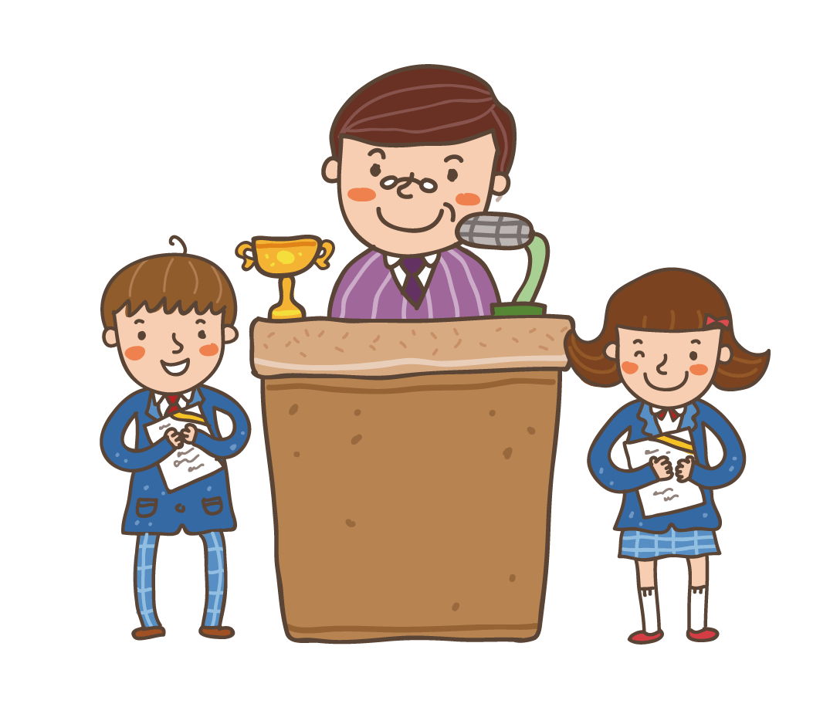
Chào mừng các em đến với
tiết Tiếng Việt
Notes:
1

Slide 2
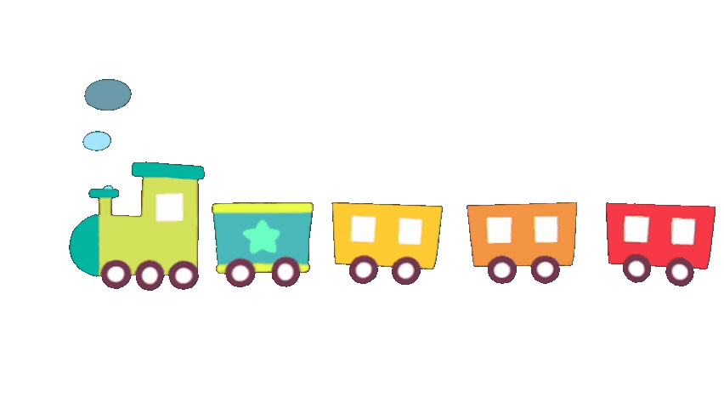
Khởi động

Slide 3
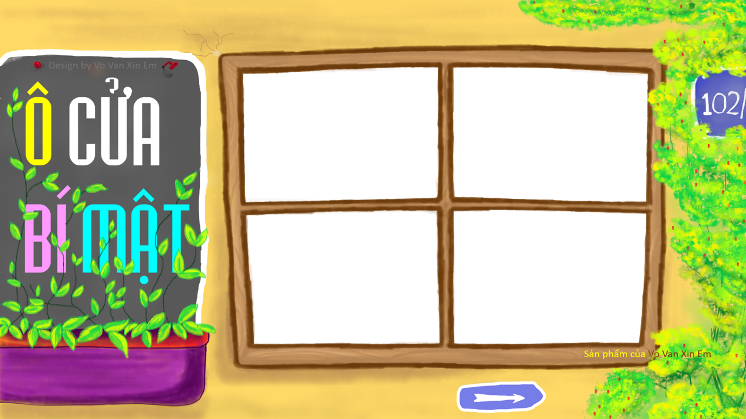
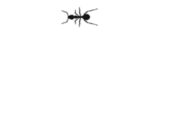
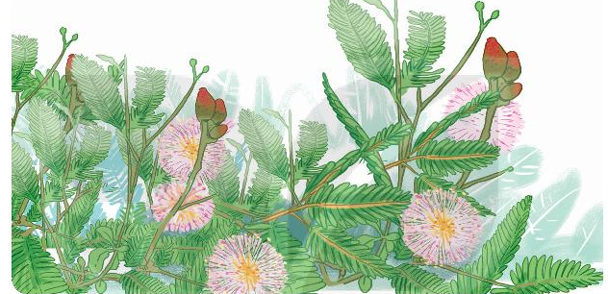
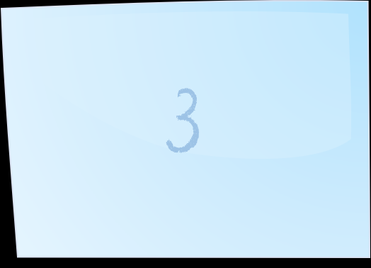
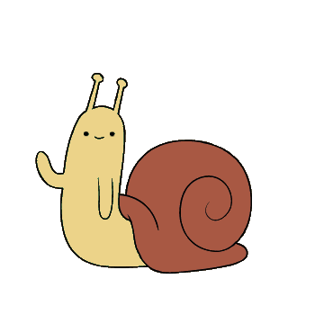

Slide 4
Cây gì có tên người cười,
Hễ ai chạm phải đang tươi héo liền
- Là cây gì?
Đáp án: Cây xấu hổ

Slide 5
Lúng túng là gì?
A. Không biết nói hoặc làm thế nào
B. Tiếp tục làm việc đã định mà không nản lòng

Slide 6
Cái gì 1 cặp song sinh.
Long lanh sáng tỏ để nhìn xung quanh?
- Là gì?
Đáp án: Đôi mắt

Slide 7
Lúc vươn cổ
Lúc rụt đầu
Hễ đi đâu
Cõng nhà đi đó.
(Là con gì?
Đáp án: Quyển vở

